Slide 1
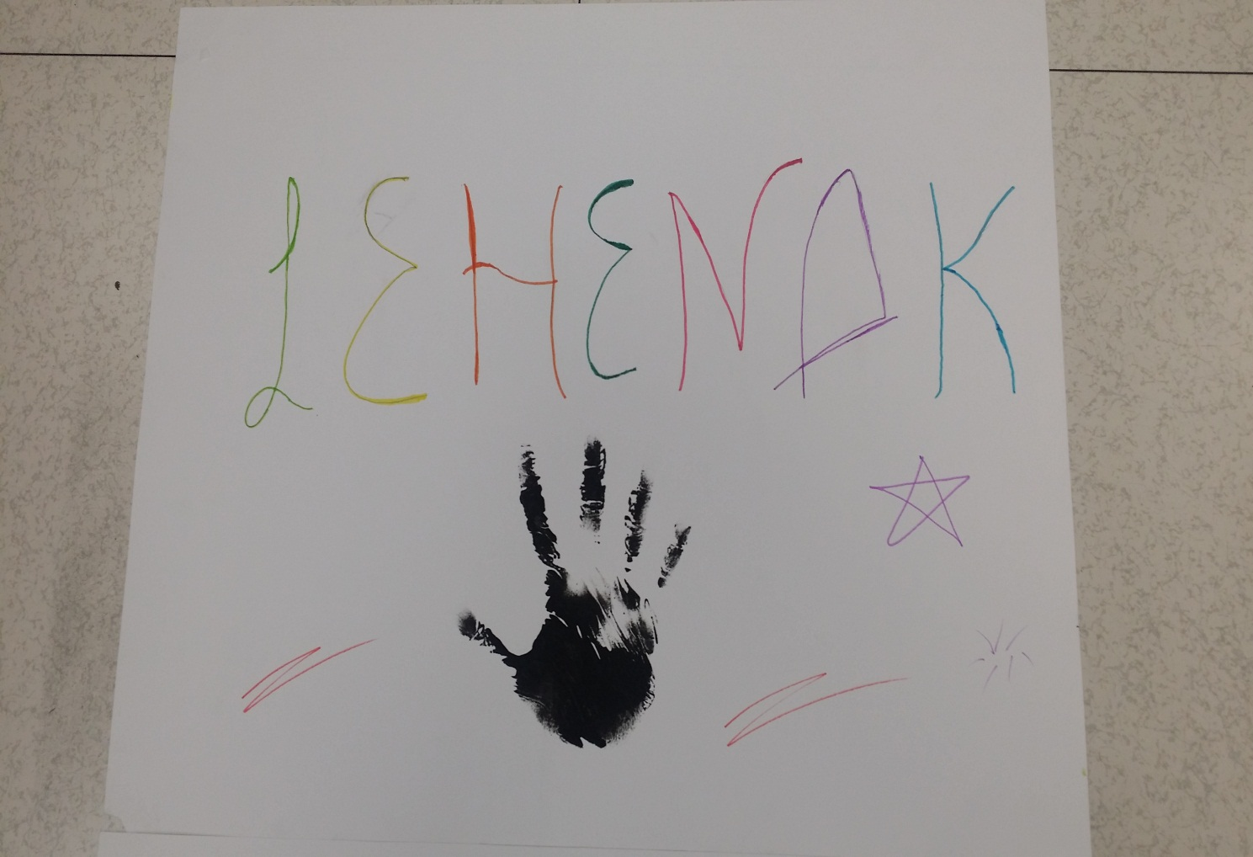
PRIMEROS EPISODIOS PSICOTICOS
Notes:
DIBUJOS REALIZADOS EN UNO DE LOS TALLERES DEL GRUPO.

Slide 2
LA PSICOSIS marca un antes y un después en la vida de un paciente. Diversos estudios que confrontan datos de recuperación sindrómica con los de recuperación funcional nos indican que tras un Pep hay altas tasas de recuperación en la primera y bajas tasas de recuperación funcional. Recuperación funcional: *laboral/academica (mantener/conseguir un trabajo, estudios, orientar el futuro…) *económicos/ vivienda (capacidad para vivir, mantenerse independiente…) *sociales (mantener/crear relaciones interpersonales)
EL COMIENZO

Slide 3
ASPECTOS LABORALES
ASPECTOS SOCIALES
El empleo constituye una medida fundamental de inserción del individuo en su medio social
El trabajo proporciona los medios para conseguir independencia económica, establecer la identidad personal y aumentar las relaciones sociales de los sujetos. Por lo tanto, el empleo desempeña un papel central en la integración social en la cultura occidental, donde estar fuera del mercado de trabajo significa estar fuera de la sociedad (Bluestone, 1989).
MAYOR DIFICULTAD PARA APOYAR EN ESTE ASPECTO. * Falta de recursos adecuados a este perfil. * A consecuencia de síntomas negativos reticencia para ACEPTAR propuestas de “ocio”.

Slide 4
Quien, cuando, dónde: * psicologo, due y ts *en el centro de lehenak (ronda), a última hora de los viernes. Ideas Centrales: *entorno agradable *la enfermedad pasa a un segundo plano. *posibilidad de conocer a otras personas *pertenencia a un grupo (según maslow necesidad humana fundamental)
GRUPO DE TL

Slide 5
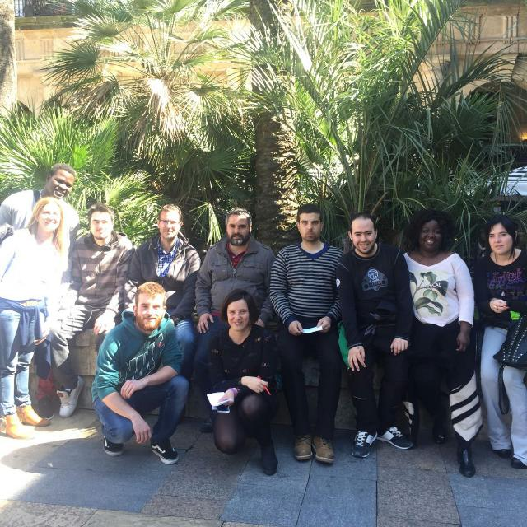
Organización del grupo Dos espacios: 1. Virtual: whatsapp 2. presencial claves centrales: * usuarios gestores del grupo. *las actividades se planifican con antelación y en consenso. *intentamos que los propios usuarios utilicen y compartan sus propias habilidades (curso de interpretación). Este grupo se complementa con otro en el que potenciamos la atividad deportiva, andar, estiramientos..

